Slide 1
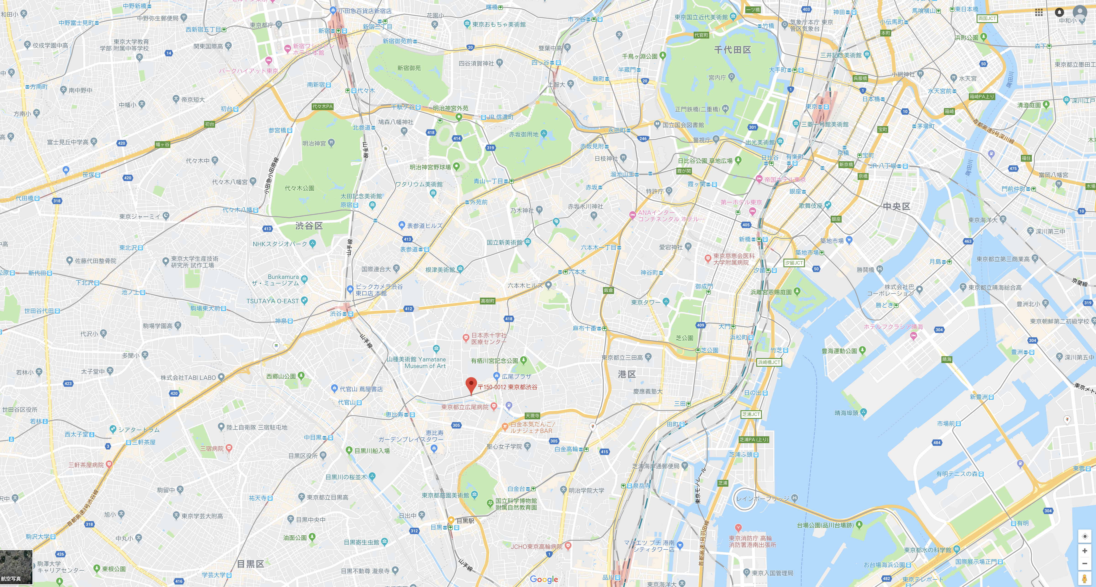
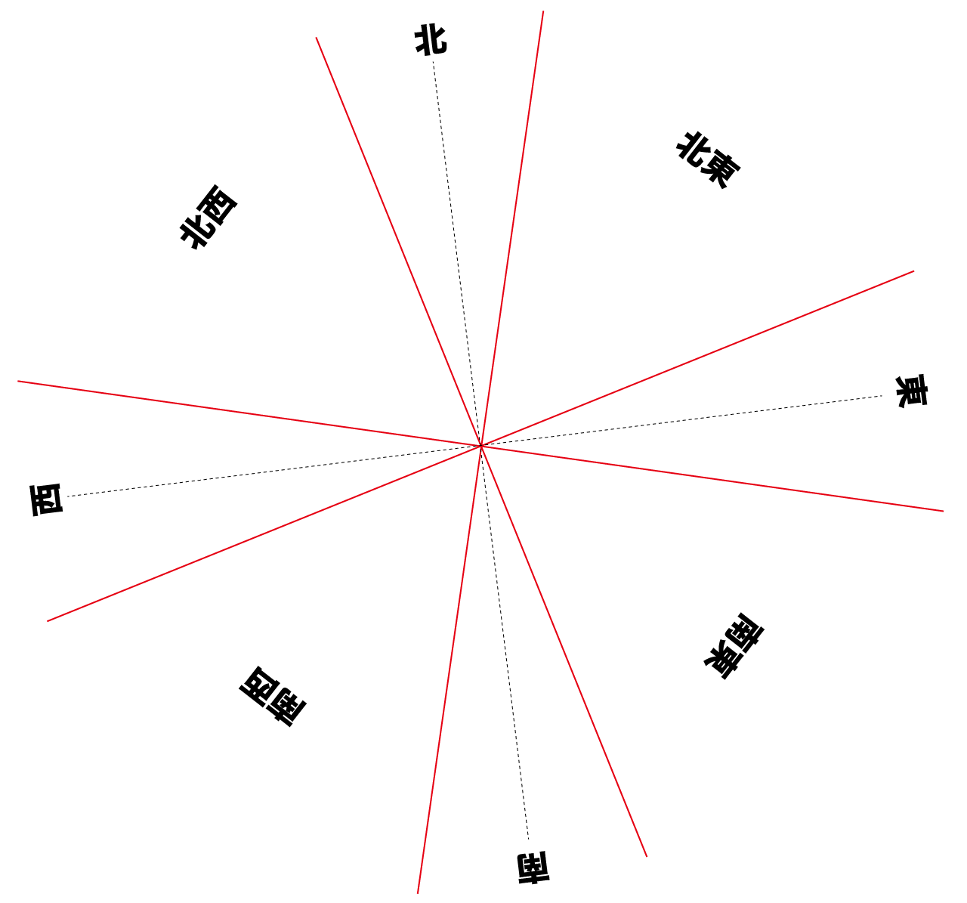
A
◯◯
神社
◯◯
温泉
◯◯
湧水
◯◯ 様

Slide 2
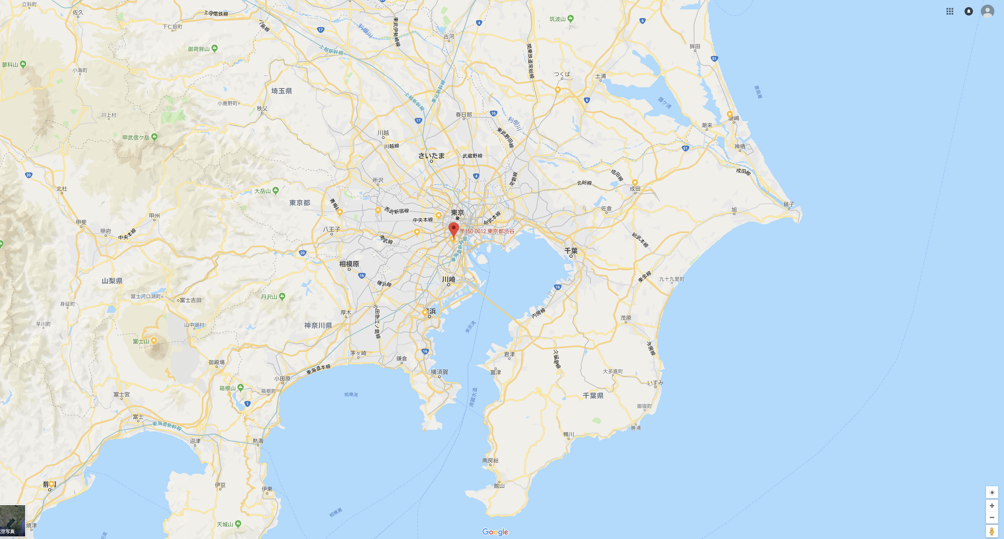
B
◯◯
神社
◯◯
温泉
◯◯
湧水
◯◯ 様

Slide 3
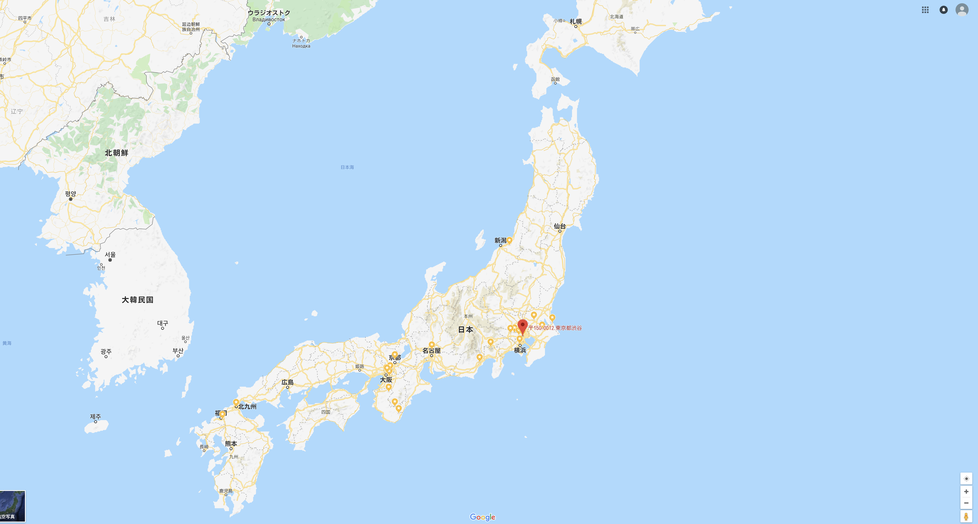
C
◯◯
神社
◯◯
温泉
◯◯
湧水
◯◯ 様

Slide 4
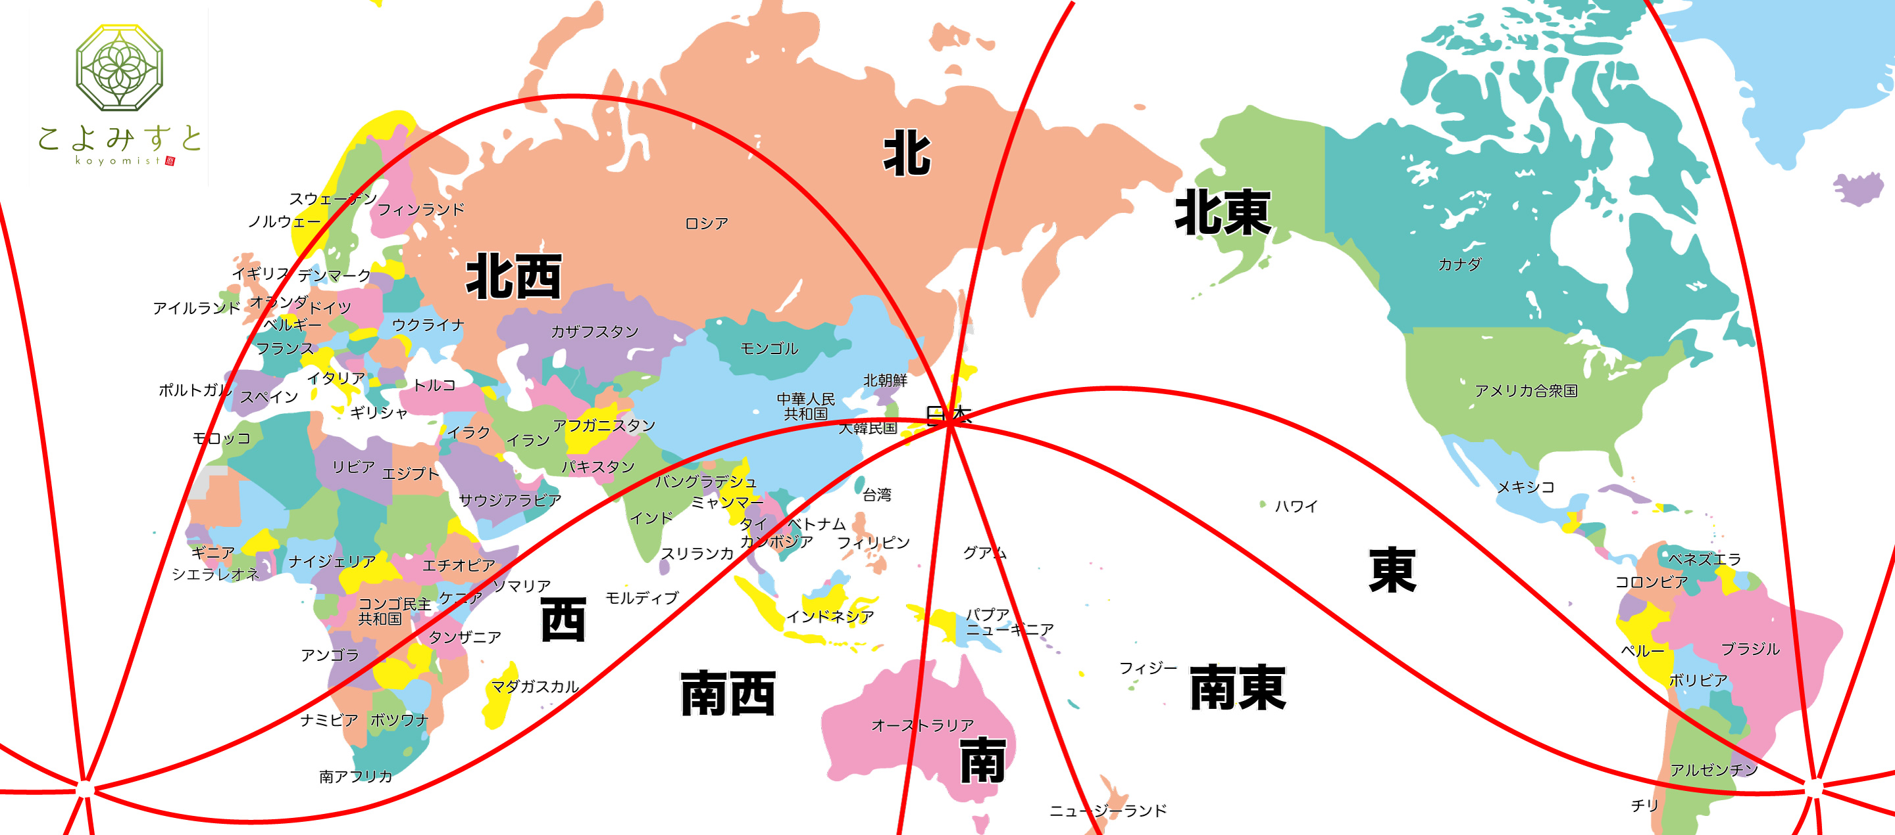
日本から見た世界の方位

